Slide 1
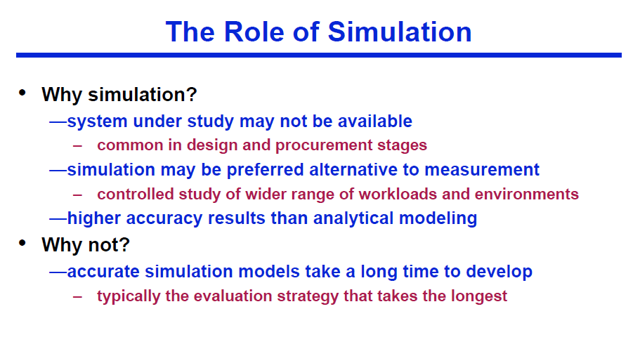

Slide 2
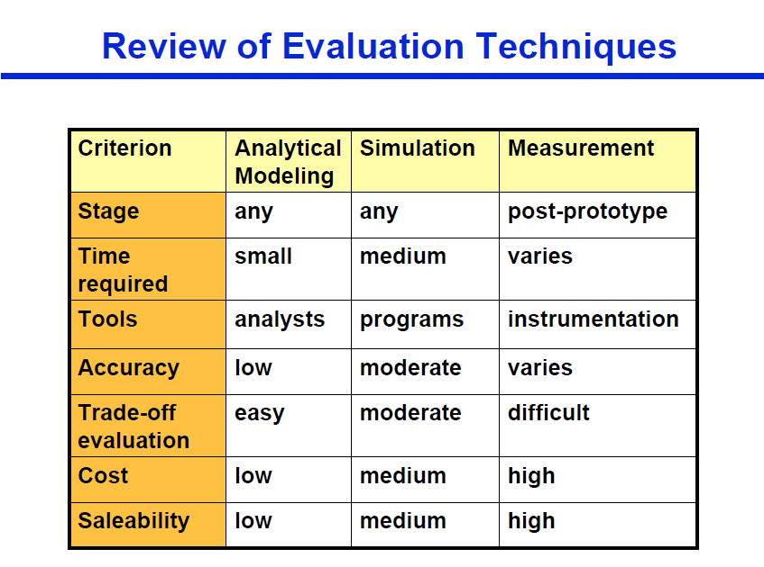

Slide 3
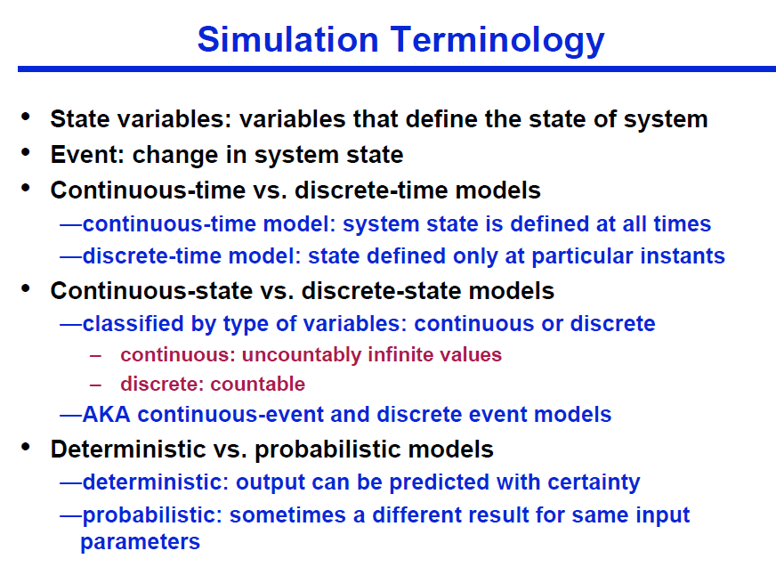

Slide 4
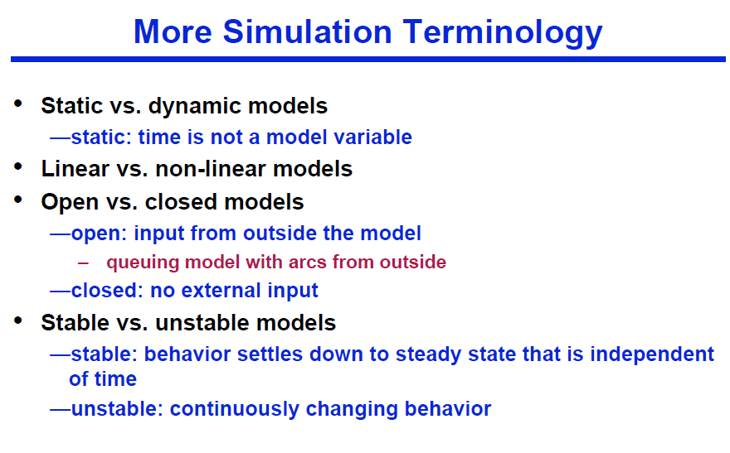

Slide 5
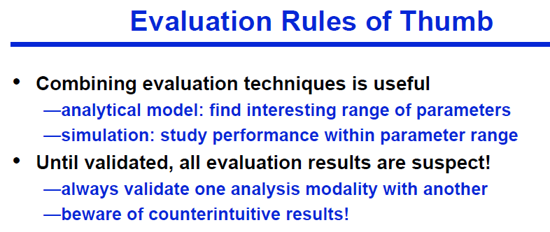

Slide 6
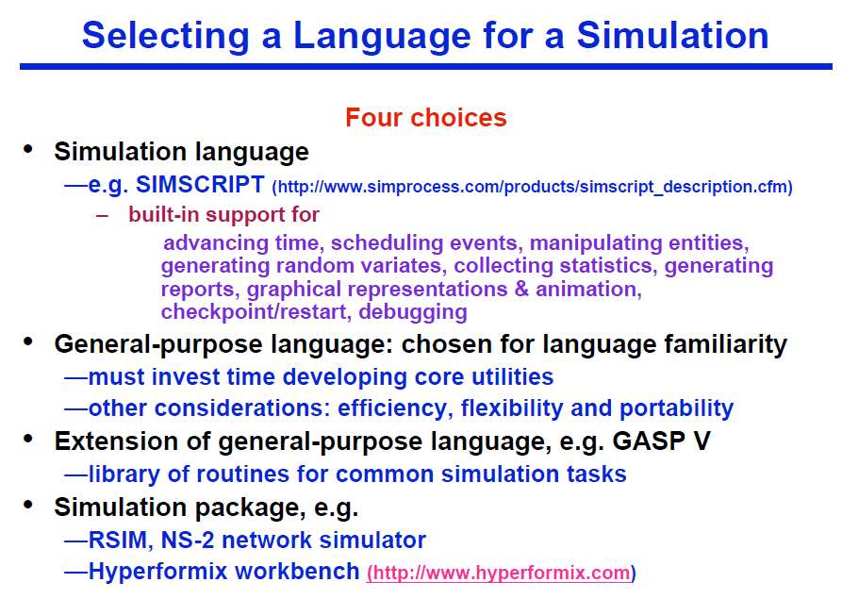

Slide 7
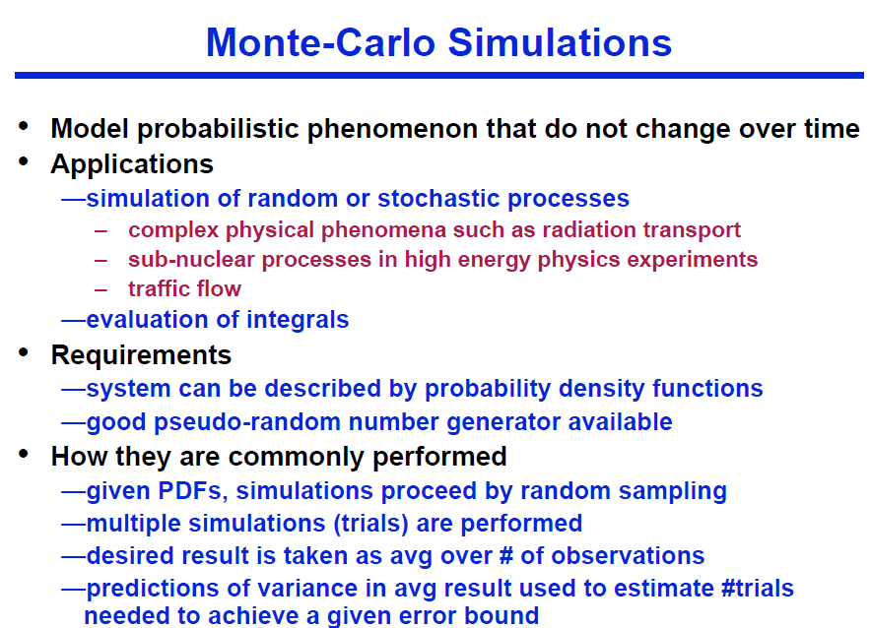

Slide 8
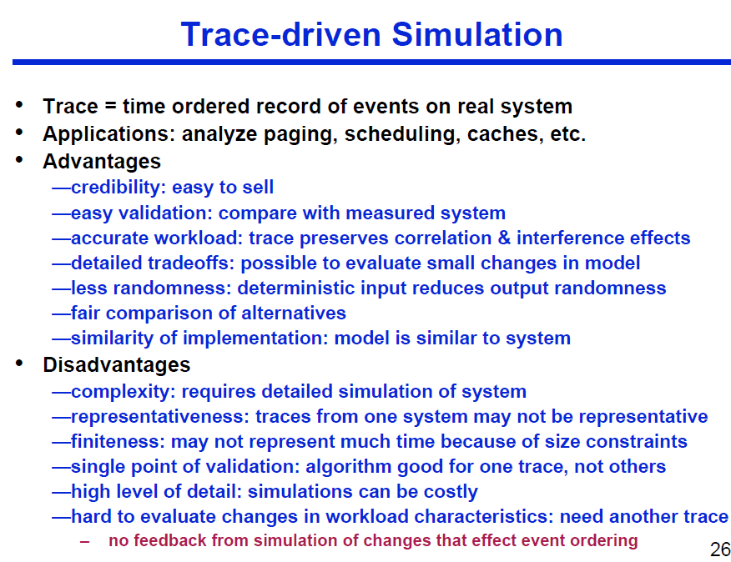

Slide 9
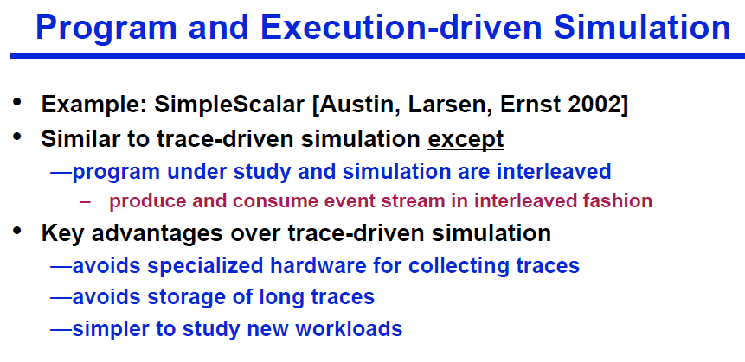

Slide 10
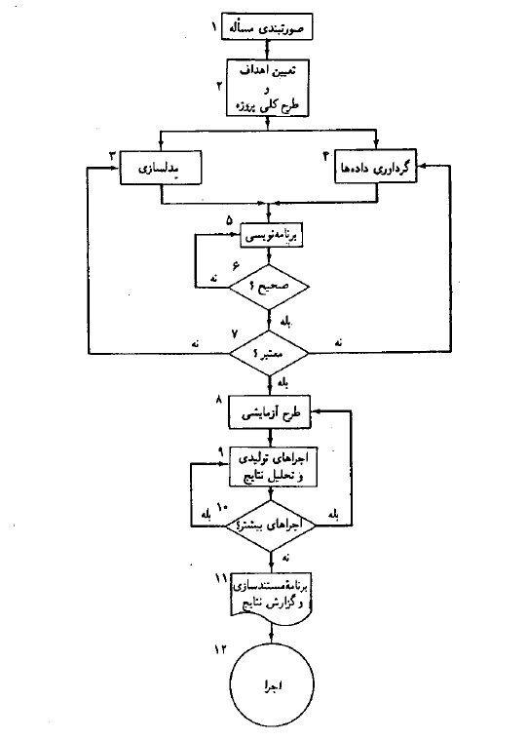
فرایند شبیه سازی

Slide 11
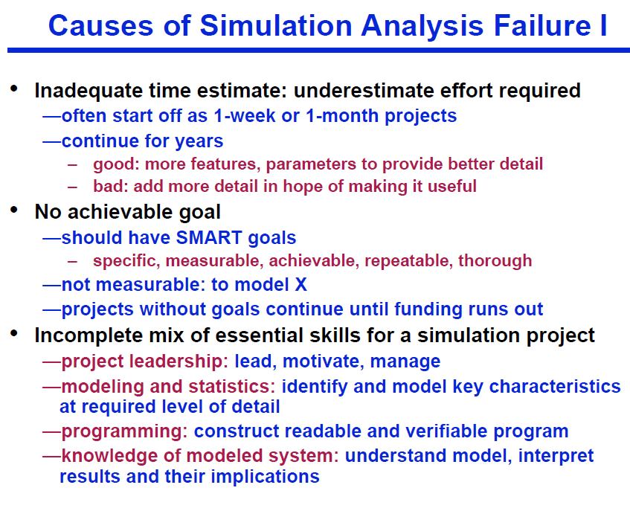

Slide 12
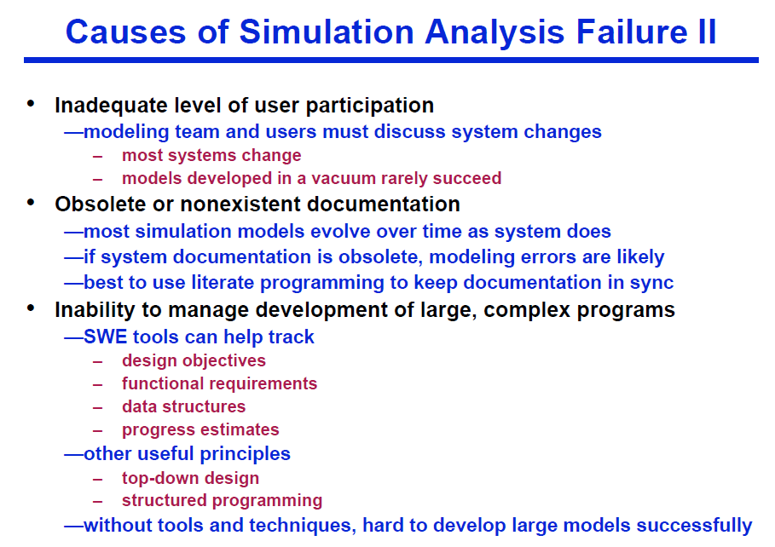

Slide 13
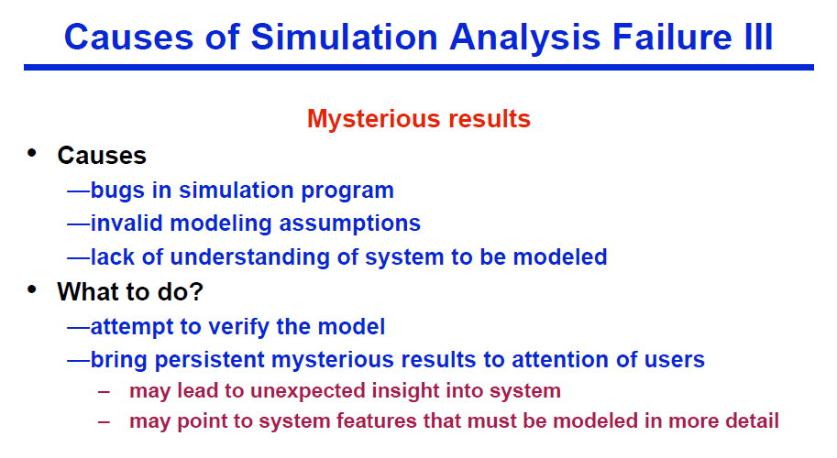

Slide 14
محاسبات پایه در شبیه سازی
تولید اعداد تصادفی
مولد ضربی (روش Lehmer)
مولد ضربی همراه جمع (روش LCG)
مولد شیفت رجیستر (روش Tauswothe)
....
روشهای تست اعداد تصادفی
....
تولید متغیرهای تصادفی:
روش تابع تجمعی عکس
روش پیچش (ترکیب چندین متغیر تصادفی)
روش آزمون فرض

Slide 15
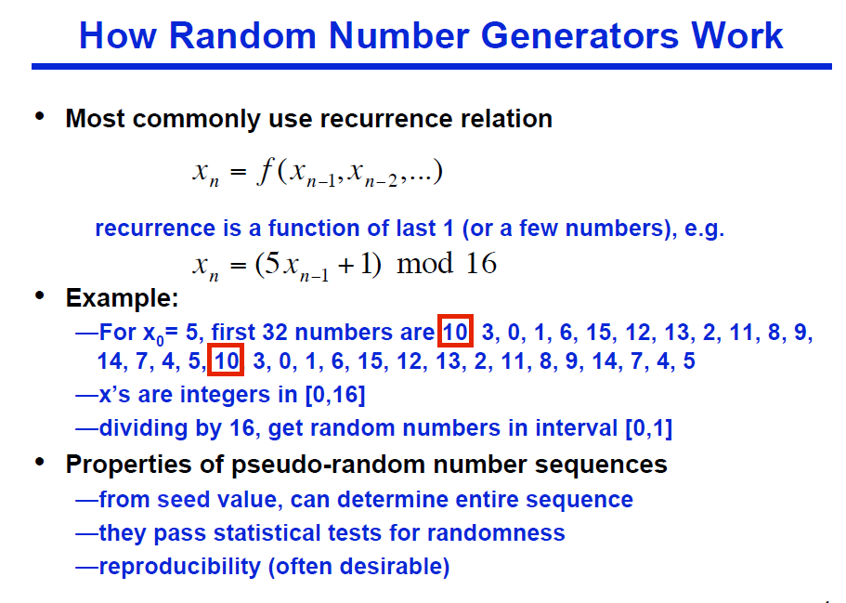

Slide 16
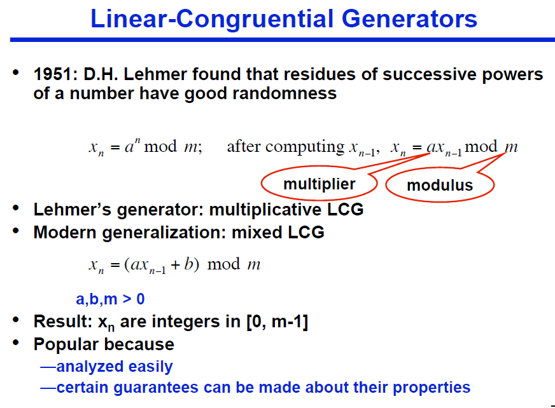

Slide 17
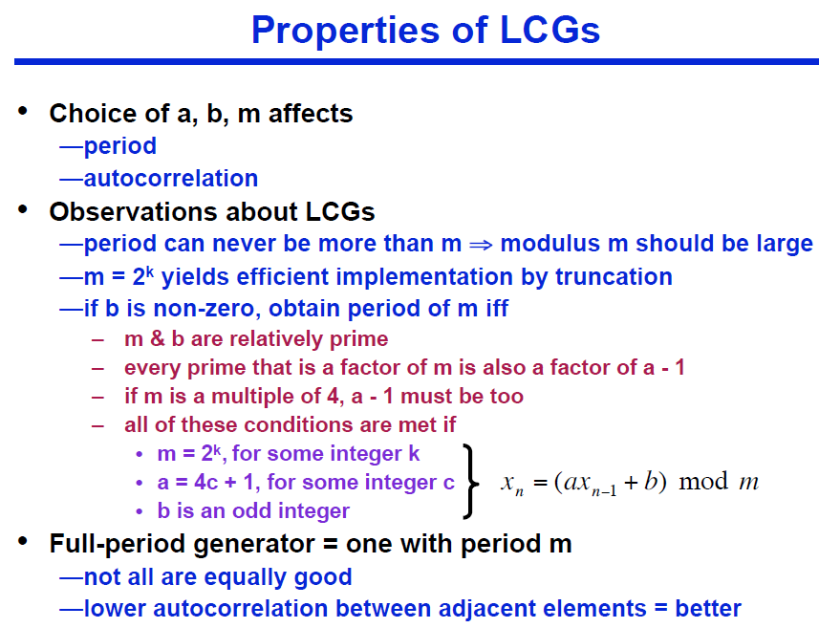

Slide 18
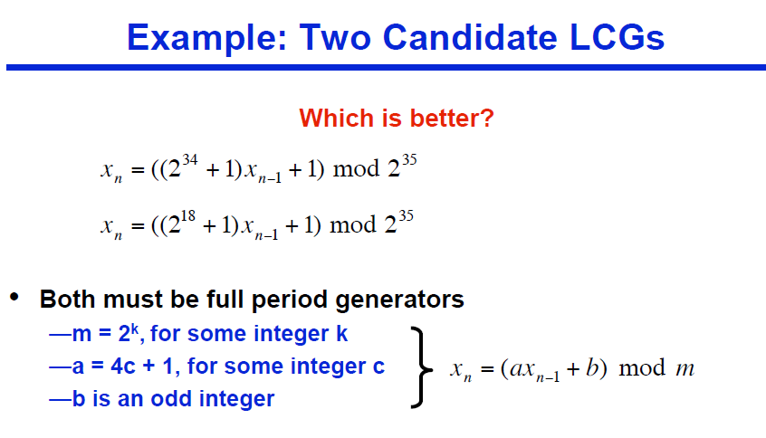

Slide 19
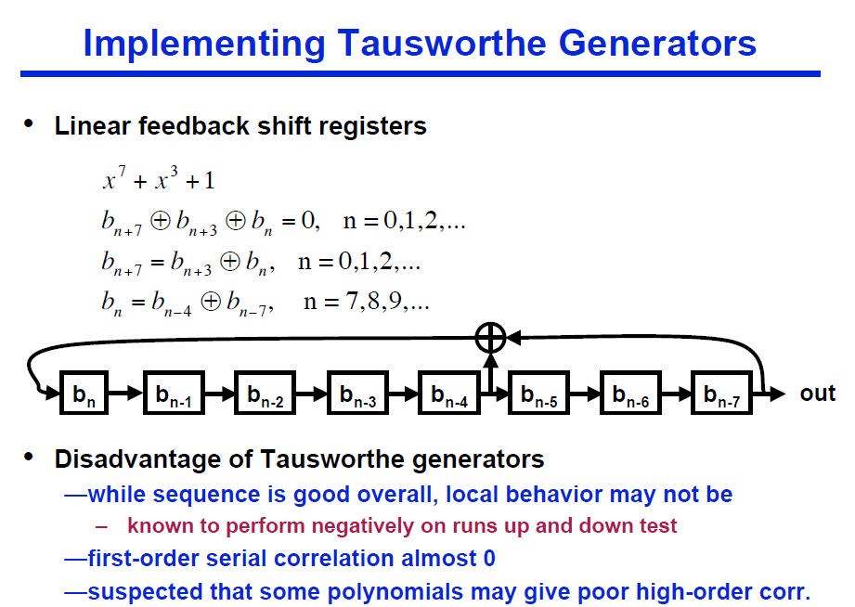

Slide 20
تولید متغیرهای تصادفی
با توزیع دلخواه
1) تابع تجمعی معکوس
نمایی
یکنواخت
گسسته تجربی
برنولی
همسان (یکنواخت گسسته)
هندسی
2) پیچش (ترکیب چندین متغیر تصادفی)
دو جمله ای
پاسکال
ارلانگ
نرمال استاندارد / نرمال در حالت کلی
3) آزمون فرض
پواسون

Slide 21
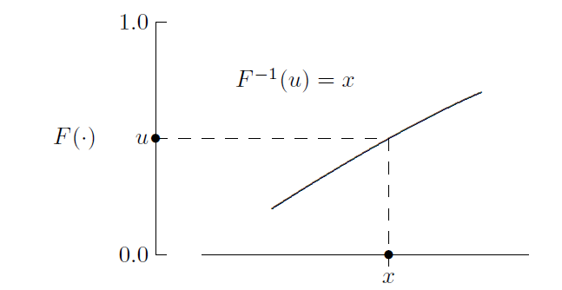
تابع تجمعی معکوس

Slide 22
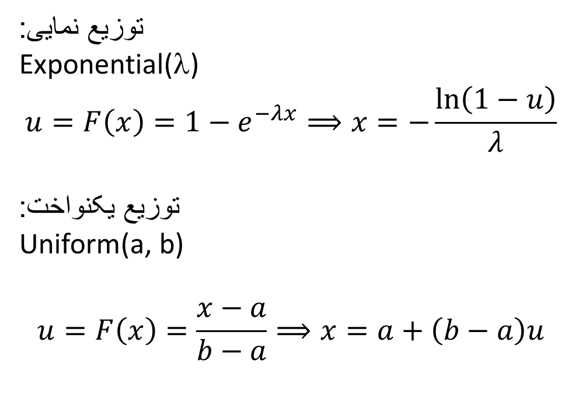
توزیع نمایی:
Exponential(λ)
$$u=F\left(x\right)=1−e^{−λx}⟹x=−\frac{\ln\left(1−u\right)}{λ}$$
توزیع یکنواخت:
Uniform(a, b)
$$u=F\left(x\right)=\frac{x−a}{b−a}⟹x=a+\left(b−a\right)u$$

Slide 23
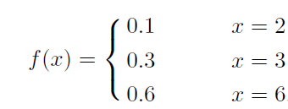
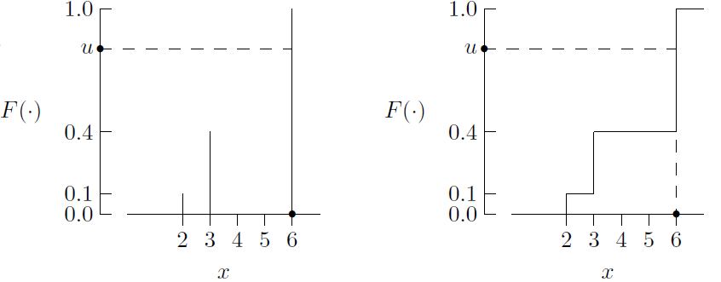
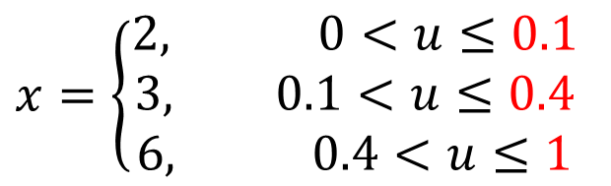
توزیع گسسته تجربی:
$$x=\left\{\begin{aligned}2, 0<u≤0.1 \\ &3, 0.1<u≤0.4 \\ 6, 0.4<u≤1\end{aligned}\right.$$

Slide 24
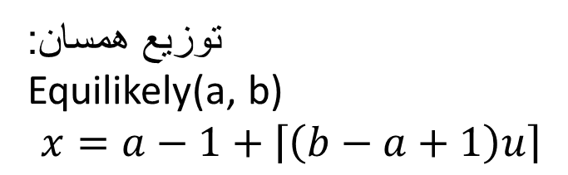
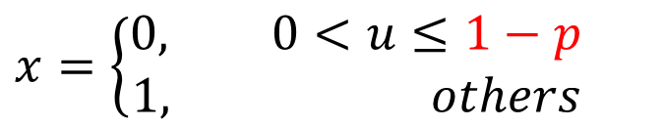
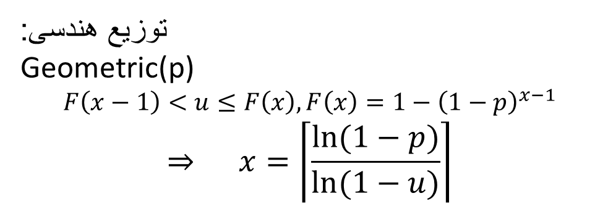
توزیع برنولی:
Bernoulli(p)
$$x=\left\{\begin{aligned}0, 0<u≤1−p \\ &1, others\end{aligned}\right.$$
توزیع همسان:
Equilikely(a, b)
$$x=a−1+\left\lceil \left(b−a+1\right)u\right\rceil$$
توزیع هندسی:
Geometric(p)
$$F\left(x−1\right)<u≤F\left(x\right), F\left(x\right)=1−{\left(1−p\right)}^{x−1}$$
$$⇒ x=\left\lceil \frac{ln⁡(1−p)}{ln⁡(1−u)}\right\rceil$$

Slide 25
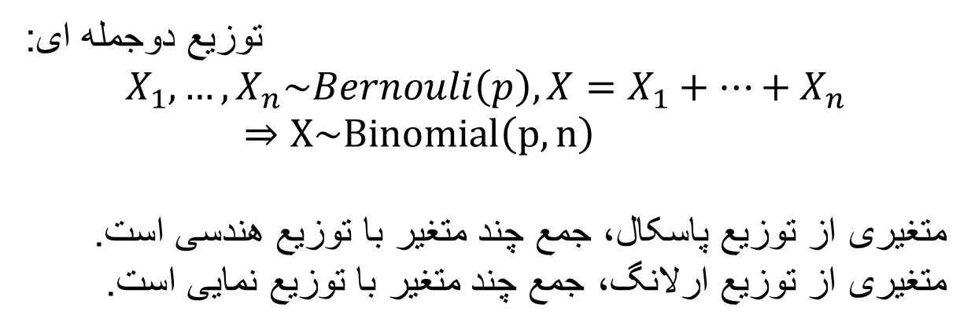
روش پیچش
توزیع دوجمله ای:
$$X_{1},…,X_{n}\sim Bernouli\left(p\right),X=X_{1}+…+X_{n}⇒X\sim Binomial\left(p, n\right)$$
متغیری از توزیع پاسکال، جمع چند متغیر با توزیع هندسی است.
متغیری از توزیع ارلانگ، جمع چند متغیر با توزیع نمایی است.

Slide 26

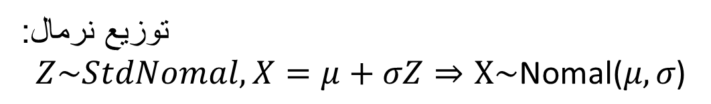
توزیع نرمال استاندارد:
روش اول
روش دوم
توزیع نرمال:
$$Z\sim StdNomal, X=μ+σZ⇒X\sim \text{Nomal}\text{(}μ,σ\text{)}$$

Slide 27
روش آزمون فرض (برای توزیع پواسون)
Poisson(λ):
t = 0;
n = 0;
while(true)
{
t += Exponential(λ);
if(t > 1)
return n;
n++;
}

Slide 28
شبیه سازی مونت کارلو برای مدلهای غیر قطعی ایستا
انتگرال تقریبی
کنترل پروژه احتمالی
مسئله بمب افکن
شبیه سازی رخدادهای گسسته
- مروری بر فرایندهای مارکوفی
- مسئله مارپله
- مدل انبار
- مدل صف
- استفاده از FEL در شبیه سازی مدل صف
- پیاده سازی مدل صف با زبان C++
- شبیه سازی صف با ابزار Arena

Slide 29
الگوی کلی شبیه سازی مونت کارلو
برای مدلهای غیر قطعی ایستا
$X_{1}\sim {Dist}_{1},…,X_{k}\sim {Dist}_{k}, Y=f(X_{1}$,…, $X_{k})⟹Y\sim ?$

Slide 30
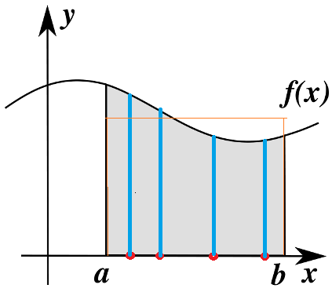
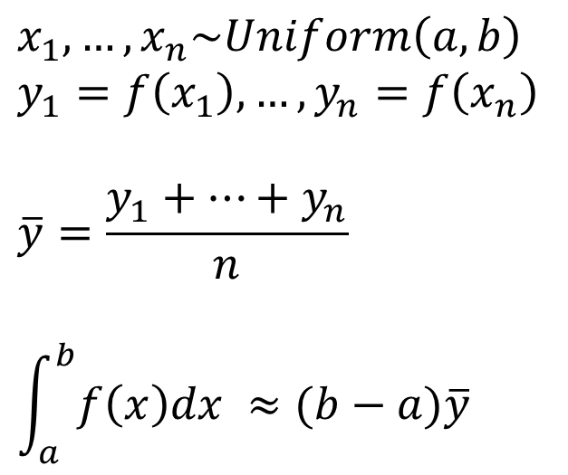
انتگرال تقریبی مونت کارلو
$$x_{1},…,x_{n}\sim Uniform\left(a,b\right)$$
$$y_{1}=f\left(x_{1}\right),…,y_{n}=f\left(x_{n}\right)$$
$$\overline{y}=\frac{y_{1}+…+y_{n}}{n}$$
$$\int_{a}^{b}{f\left(x\right)dx} ≈(b−a)\overline{y}$$

Slide 31
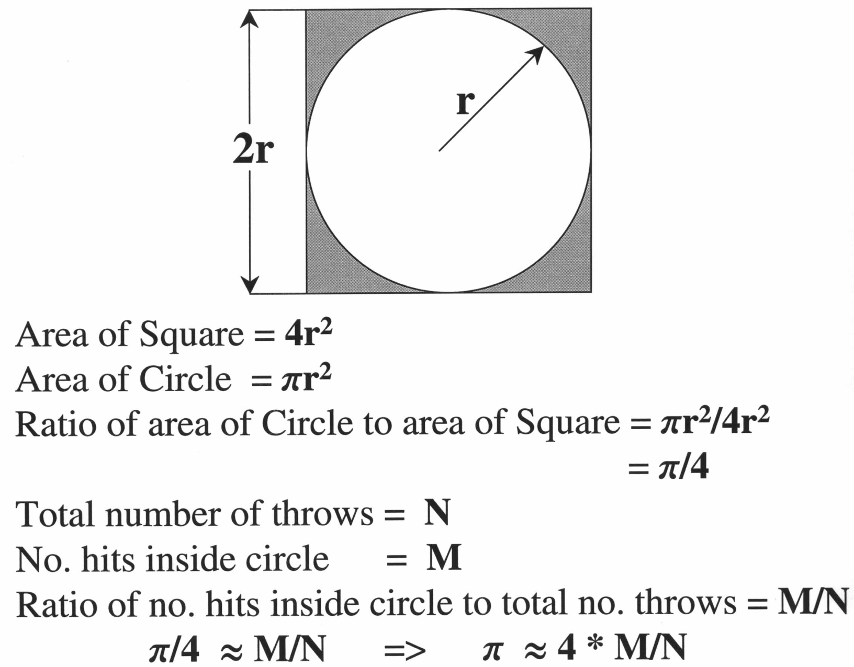
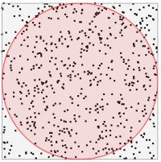

تقریب عدد پی
$$x_{1},…,x_{n}\sim Unif\left(−r,+r\right)$$
$$y_{1},…,y_{n}\sim Unif\left(−r,+r\right)$$
$$q_{i}=f\left(x_{i},y_{i}\right)=\left\{\begin{aligned}1, x_{i}^{2}+y_{i}^{2}≤r^{2} \\ &0, others\end{aligned}\right.$$
$$\overline{q}=\frac{q_{1}+…+q_{n}}{n}≈\frac{π}{4}$$

Slide 32
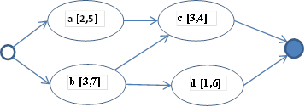
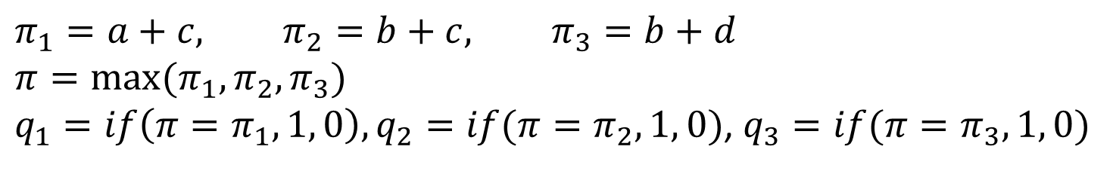
کنترل پروژه احتمالی
$$π_{1}=a+c, π_{2}=b+c, π_{3}=b+d$$
$$π=max⁡(π_{1},π_{2},π_{3})$$
$q_{1}=if\left(π=π_{1}, 1, 0\right),q_{2}=if(π=π_{2}, 1, 0)$, $q_{3}=if(π=π_{3}, 1, 0)$

Slide 33

مسئله بمب افکن
$$∆x\sim Nomal\left(a,d\right)$$
$$∆y\sim Nomal\left(0,e\right)$$
$$x=x0+∆x$$
$$y=y0+∆y$$

Slide 34
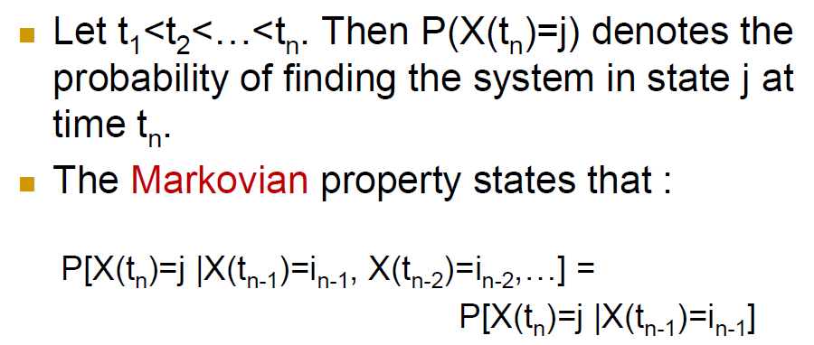
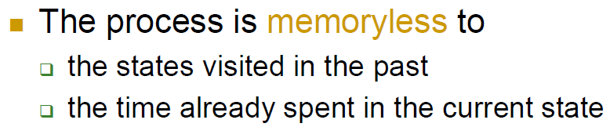
فرایندهای مارکوفی

Slide 35
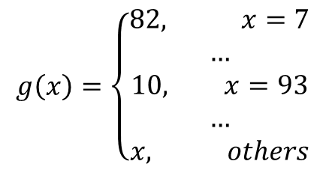
تعداد مراحل بازی مار پله
$$g\left(x\right)=\left\{\begin{aligned}82, x=7 \\ … \\ 10, x=93 \\ … \\ x, others\end{aligned}\right.$$
c = 0;
x = 0;
while(x < 100)
{
D = Equilikely(1, 6);
c++;
x = g(x + D);
}
return c;

Slide 36
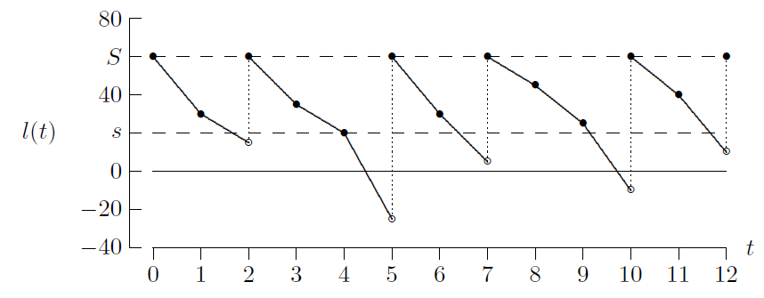
مدل انبار

Slide 37
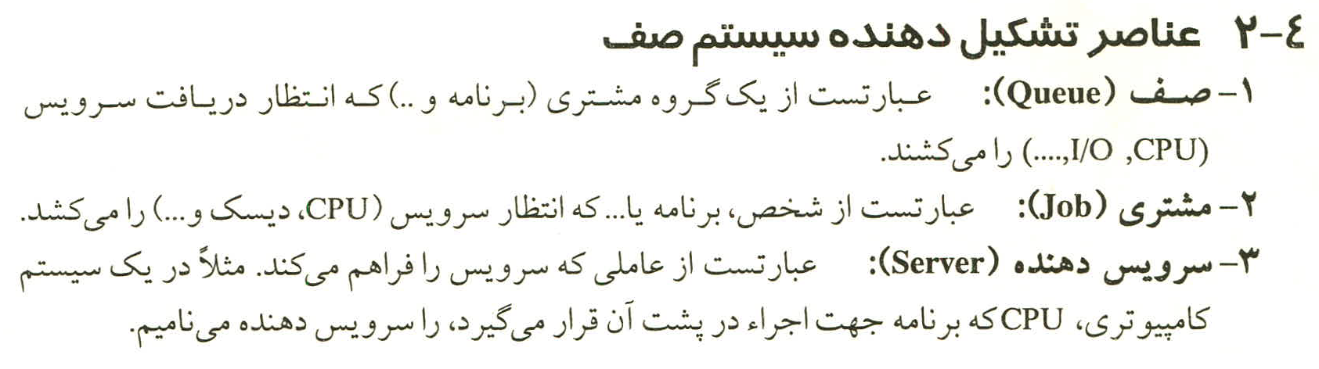
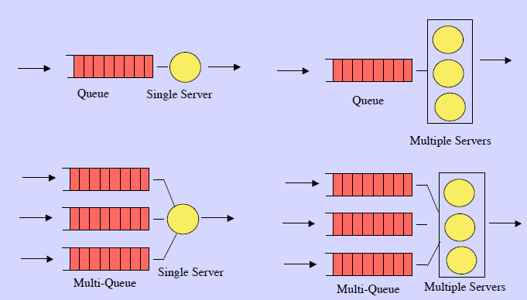
مدل صف

Slide 38

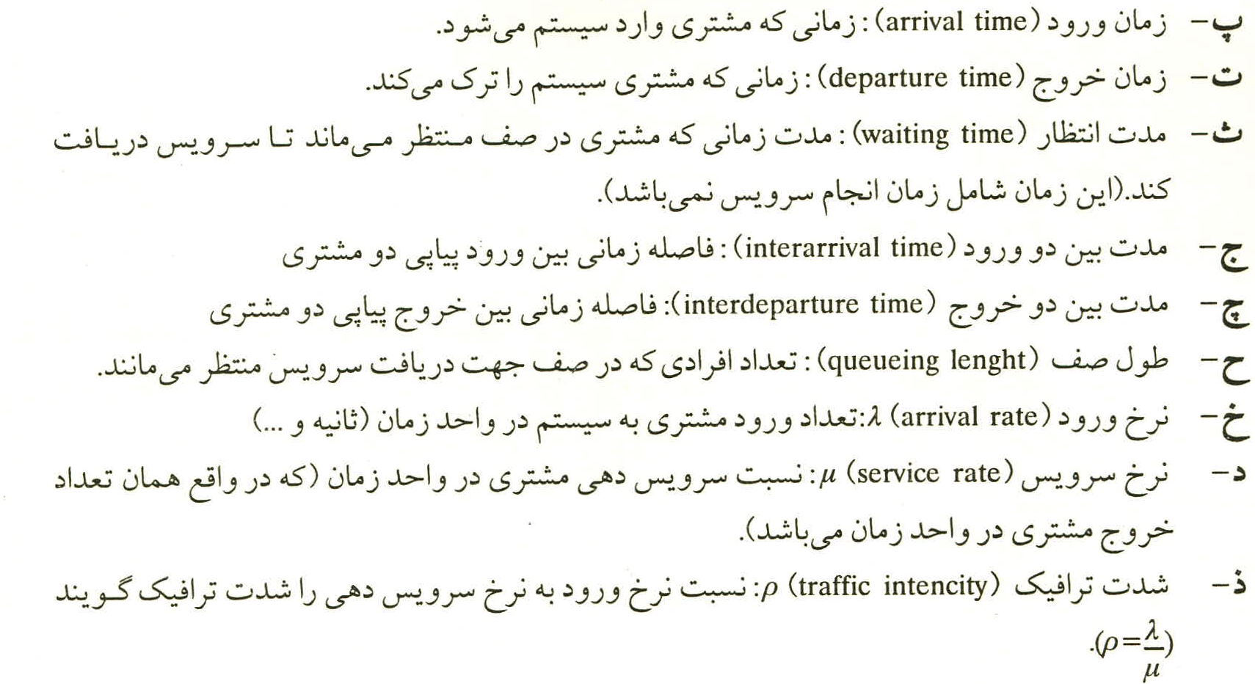

Slide 39
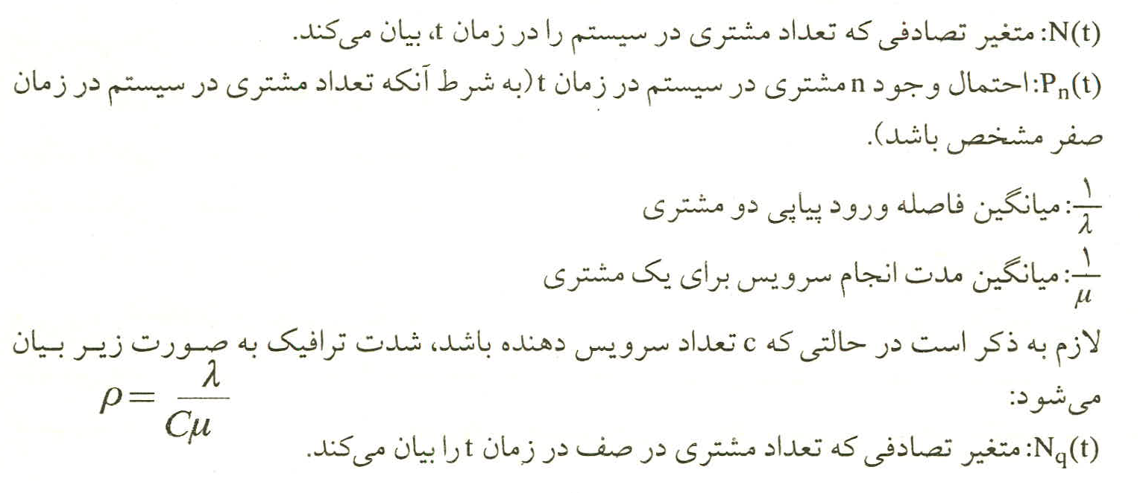

Slide 40
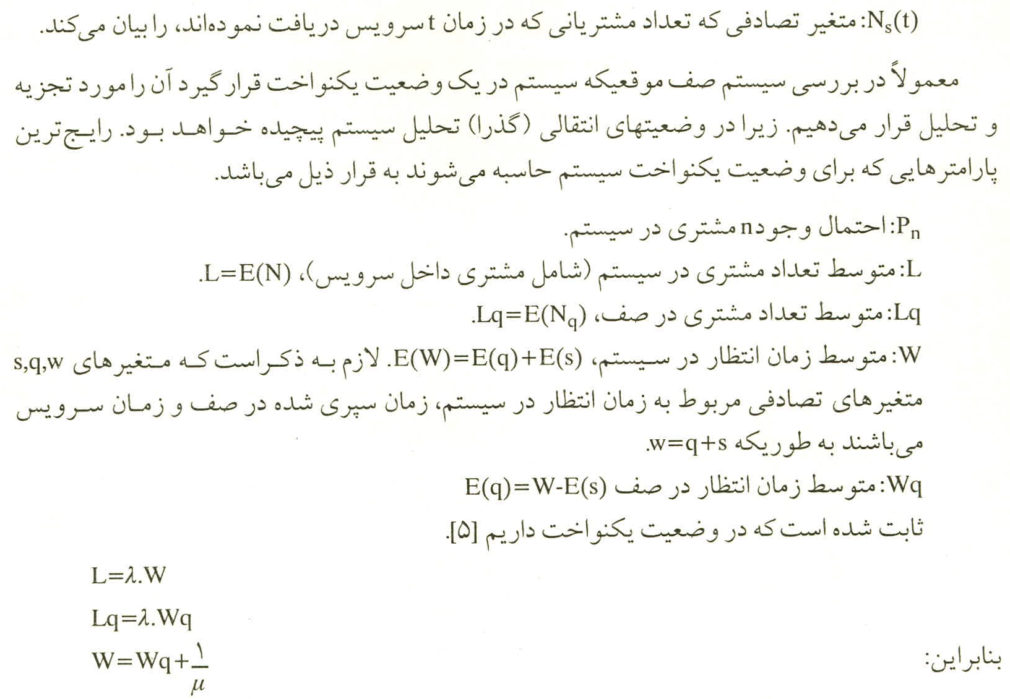

Slide 41
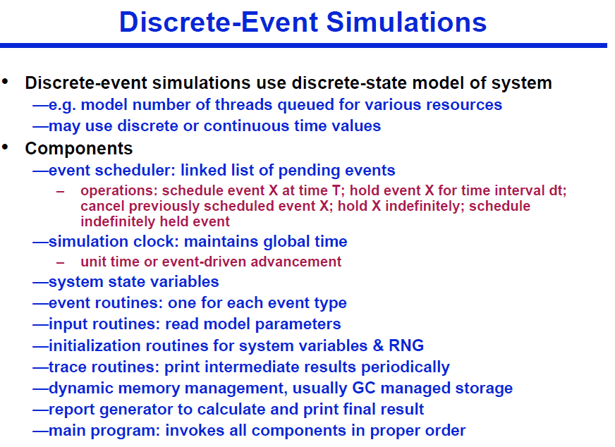

Slide 42
فرایند شبیه سازی گسسته به کمک لیست وقایع آتی
Future Event List
1) کارهای اولیه:
درج زمان پایان شبیه سازی (در قالب رخداد T)
درج رخدادهای اولیه (مانند رخداد ورود اولین آیتم به سیستم)
2) حلقه تکرار:
پیدا کردن رخداد e با کوچکترین زمان و حذف آن از FEL
اعمال اثر e بر روی وضعیت سیستم
افزایش متغیرهای آماری متناسب با وضعیت سیستم
نمایش وضعیت سیستم در واسط گرافیکی (در صورت لزوم)
ایجاد رخدادهای آینده متناظر با e به کمک تولید متغیرهای تصادفی و درج آن رخدادها در FEL
خروج از حلقه در صورت وقوع رخداد T و یا تحقق گزاره ای منطقی بر حسب وضعیت سیستم و متغیرهای آماری
3) جمع بندی متغیرهای آماری و تولید گزارش ها و نمودارهای نهایی

Slide 43
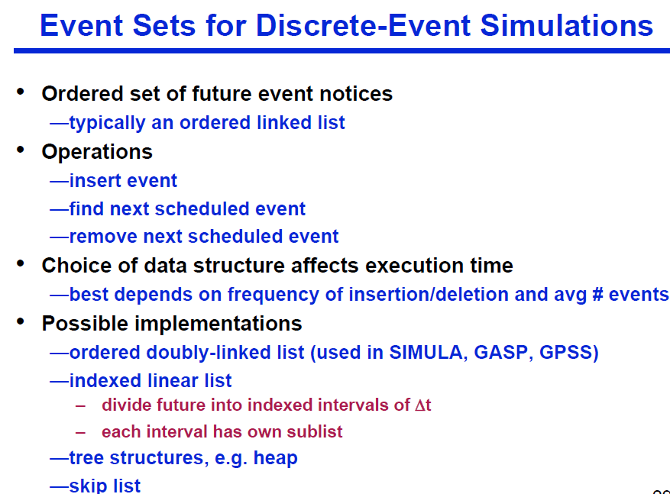

Slide 45
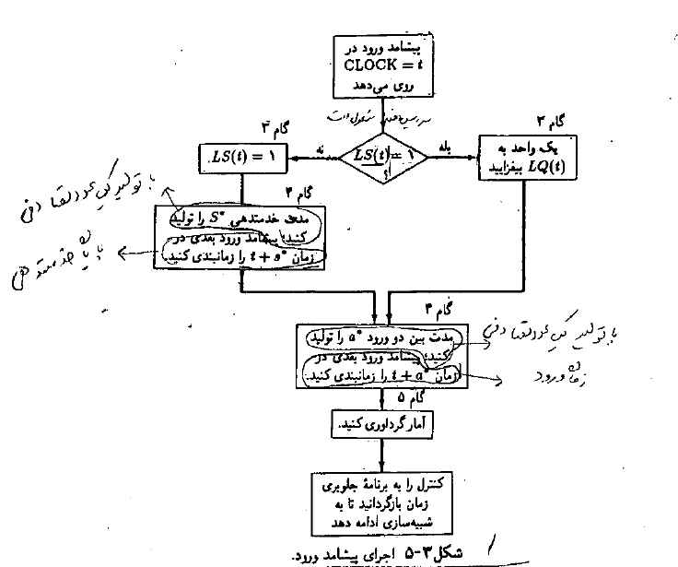

Slide 46
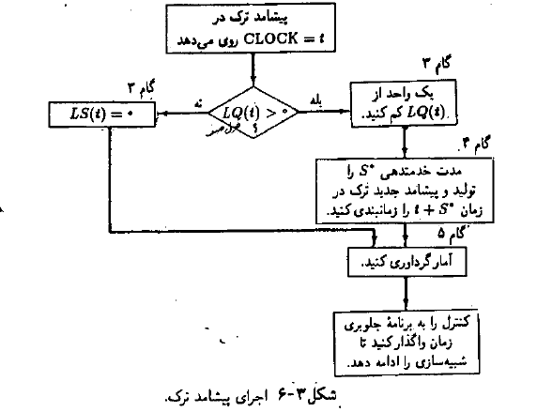

Slide 47
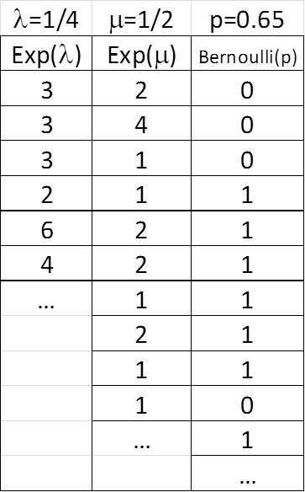

Slide 48

$util=L_{s}=\frac{\sum{N_{s}\left(t\right).∆t}}{MaxTime}$ , $L_{q}=\frac{\sum{N_{q}\left(t\right).∆t}}{MaxTime}, L=L_{s}+L_{q}$

Slide 49


$$N_{s}\left(t\right)$$
$$N_{q}\left(t\right)$$

Slide 50


Slide 51


Slide 52


Slide 53
قابلیت های ابزار Arena درشبیه سازی مدل صف

Slide 55


Slide 56


Slide 57


Slide 58


Slide 59


